Slide 1

Mid-term review (1)
Dr. Ehab Atta

Slide 2
2- الإِحْسَانُ جَزَاؤُهُ الإِحْسَان
3- الأَمَلُ عِلَاجٌ شَافٍ لِكُلِّ مَرَضٍ
1- لَا خَيْرَ فِي قَوْمٍ ضَاعَ فِيهِمْ حَقُّ ضَعِيفِهِم
4- كَمَا تَدِينُ تُدَانُ
5- عَامِلُ النَّظَافَةِ بَيْنَ بُخْلِ الأَغْنِيَاءِ وَكَرَمِ الفُقَرَاءِ
6- الصَّلاةُ عِمَادُ الدِّين
7- الصَّدَقَاتُ المَخْفِيَّة

Slide 3
1- لَا خَيْرَ فِي قَوْمٍ ضَاعَ فِيهِمْ حَقُّ ضَعِيفِهِم
Dr. Ehab Atta

Slide 4
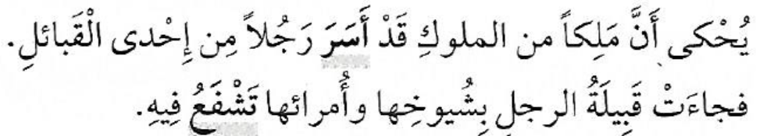

Slide 5
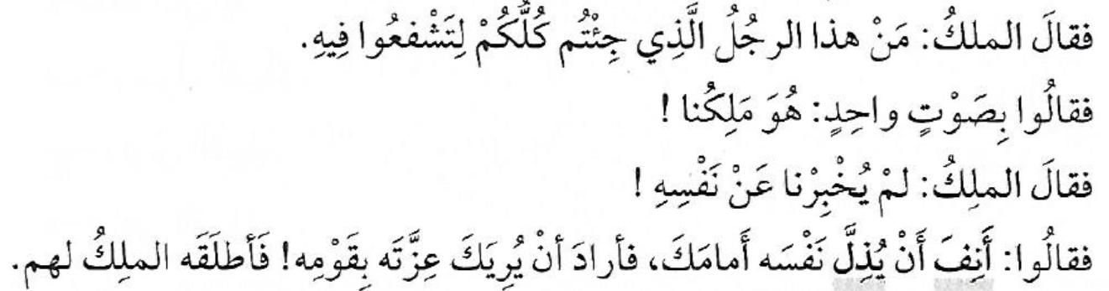

Slide 6
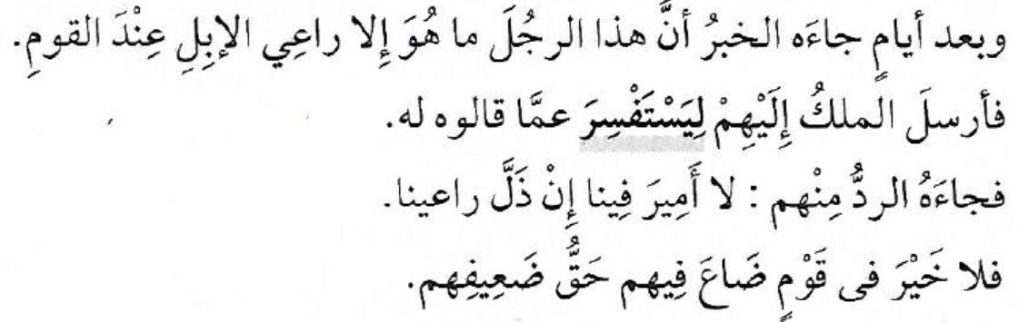

Slide 7
2- الإِحْسَانُ جَزَاؤُهُ الإِحْسَان
Dr. Ehab Atta

Slide 8
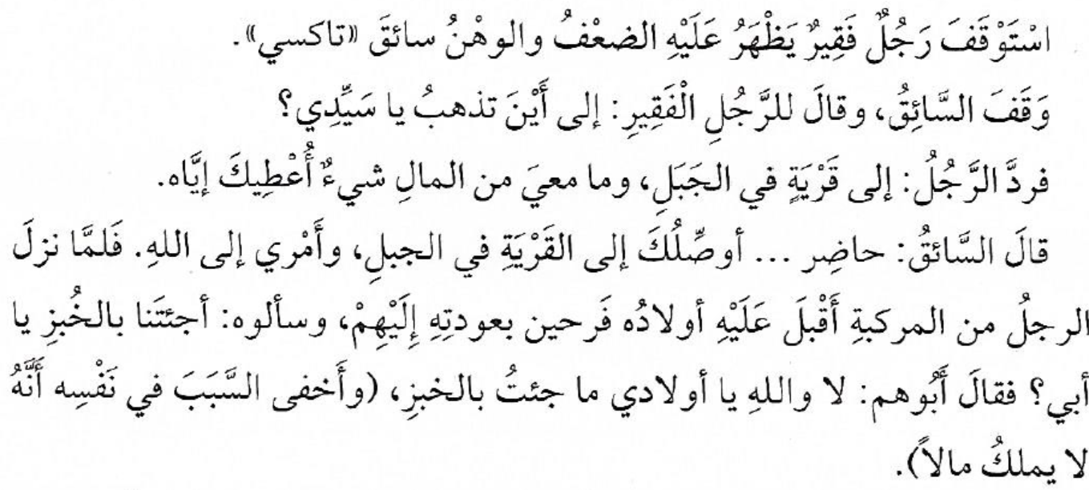

Slide 9
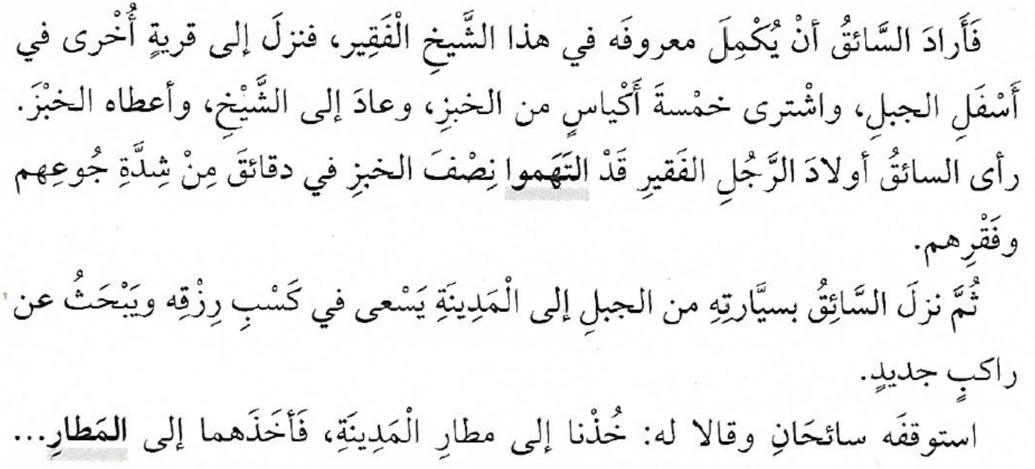

Slide 10
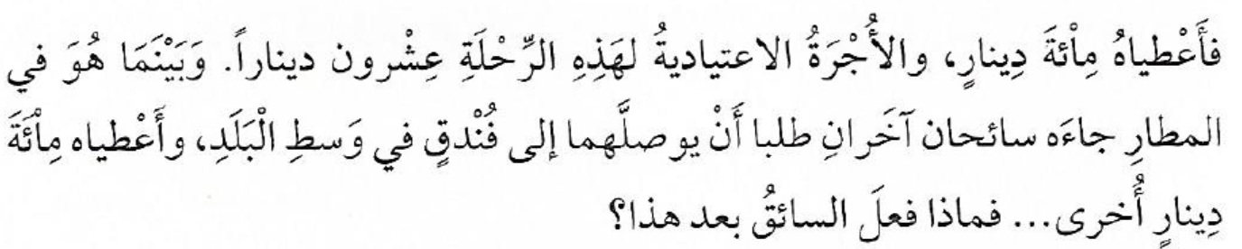

Slide 11
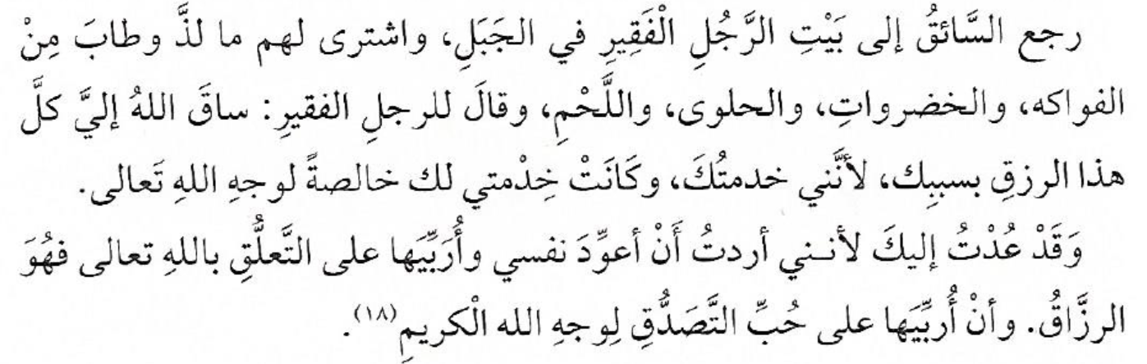

Slide 12
3- الأَمَلُ عِلَاجٌ شَافٍ لِكُلِّ مَرَضٍ
Dr. Ehab Atta

Slide 13
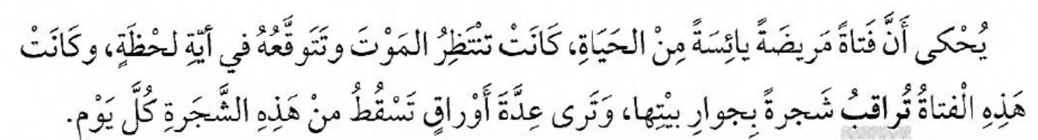

Slide 14
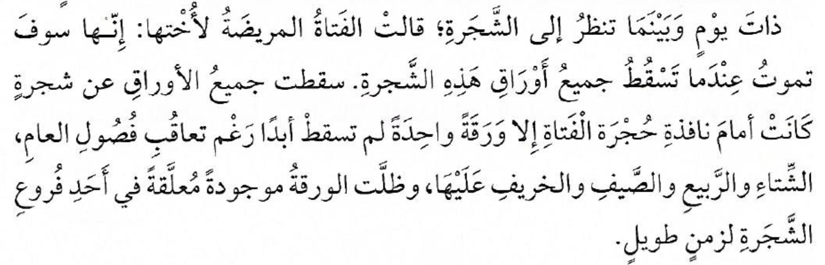

Slide 15
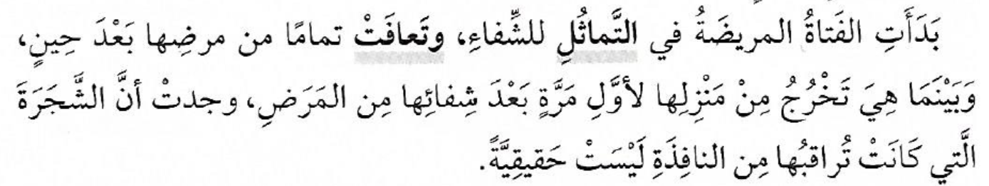

Slide 16
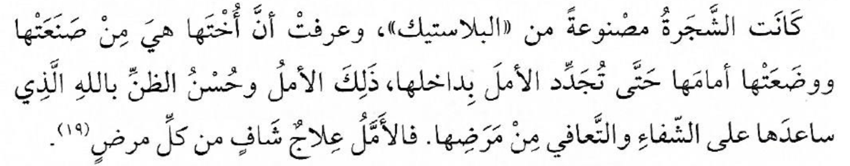

Slide 17
4- كَمَا تَدِينُ تُدَانُ
Dr. Ehab Atta

Slide 18
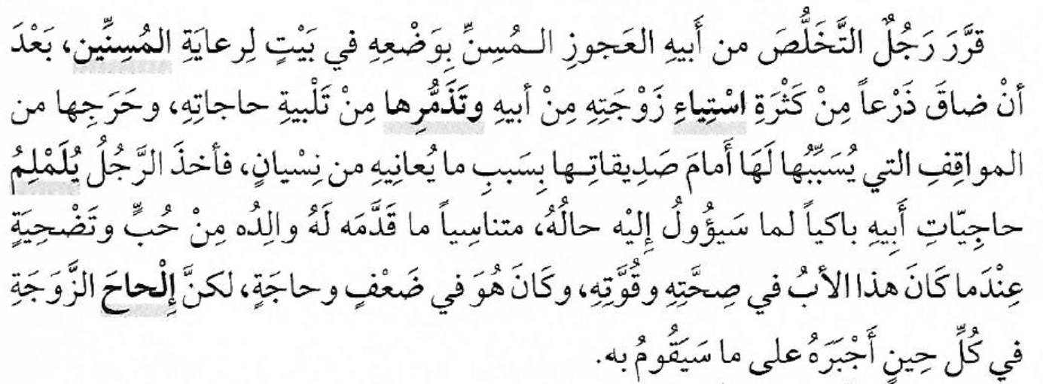

Slide 19
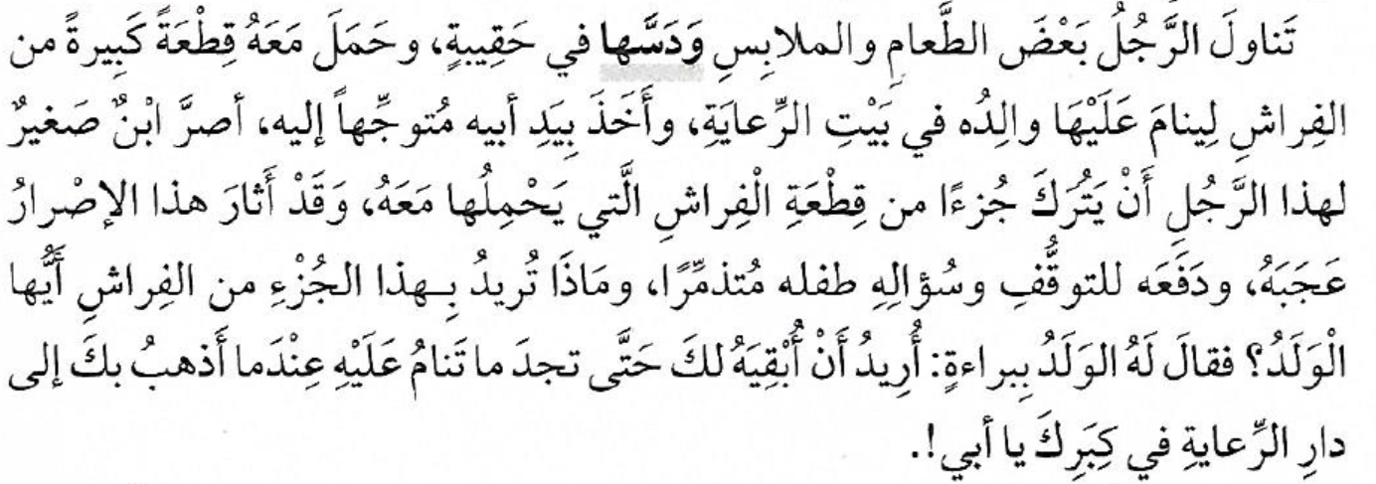

Slide 20
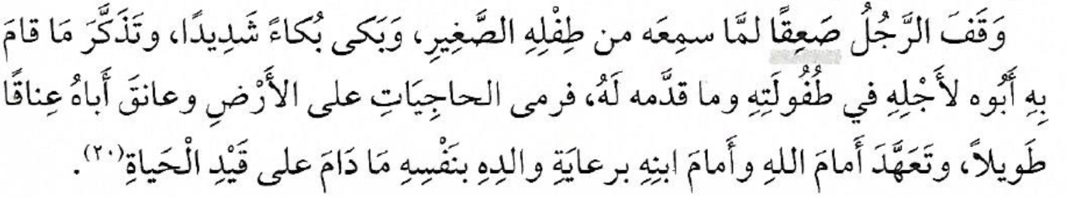

Slide 21
5- عَامِلُ النَّظَافَةِ بَيْنَ بُخْلِ الأَغْنِيَاءِ وَكَرَمِ الفُقَرَاءِ
Dr. Ehab Atta

Slide 22
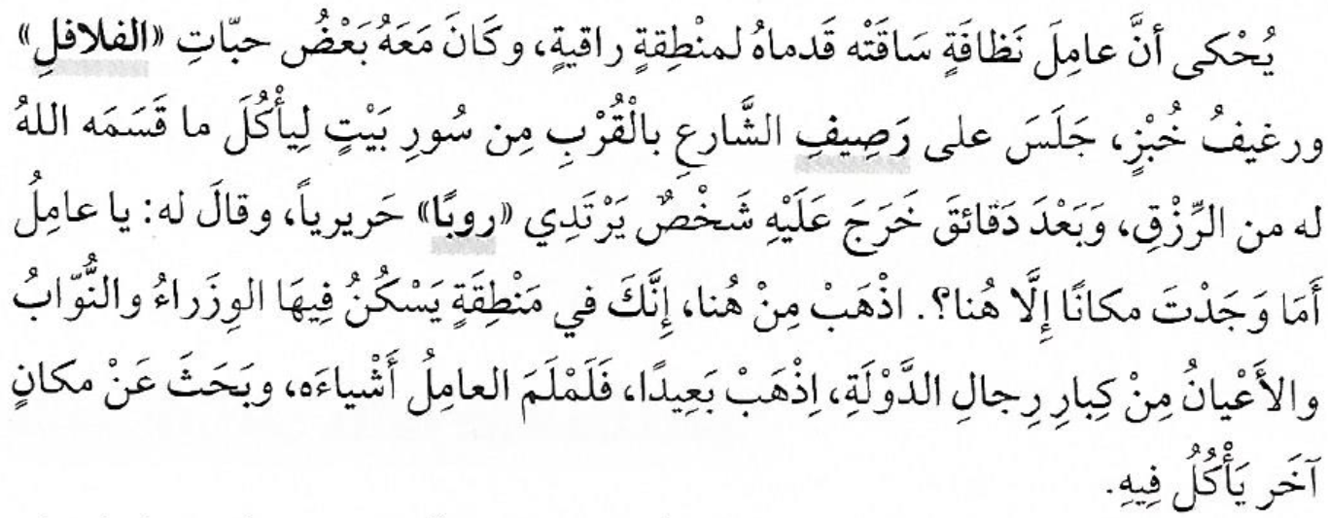

Slide 23
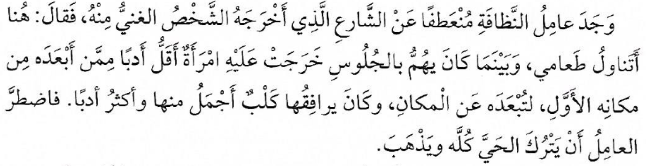

Slide 24
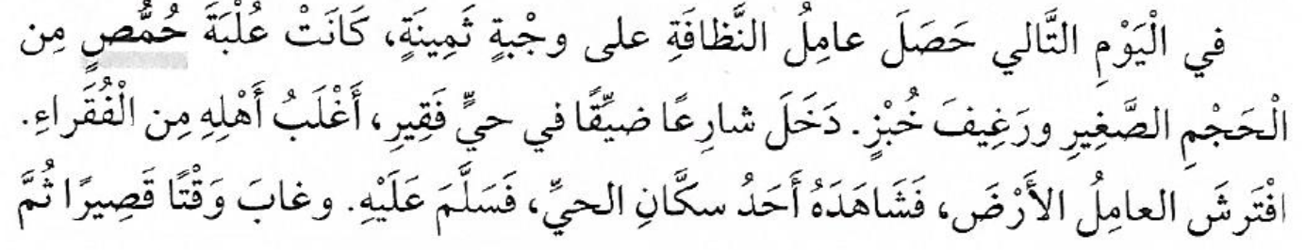

Slide 25
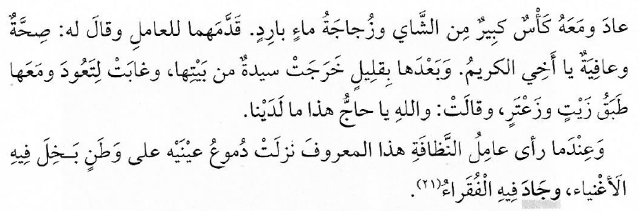

Slide 26
6- الصَّلاةُ عِمَادُ الدِّين
Dr. Ehab Atta

Slide 27
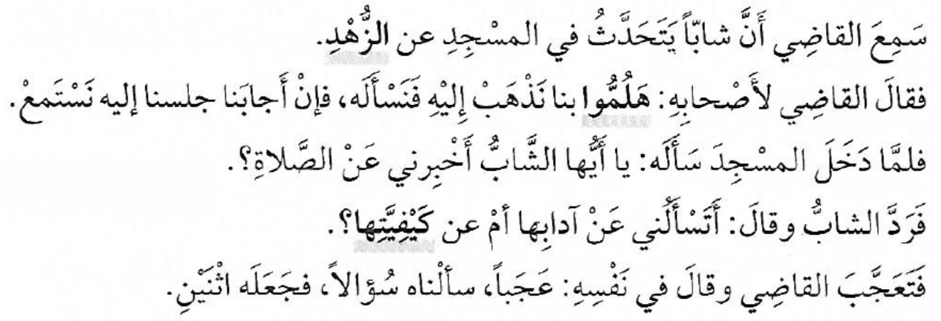

Slide 28
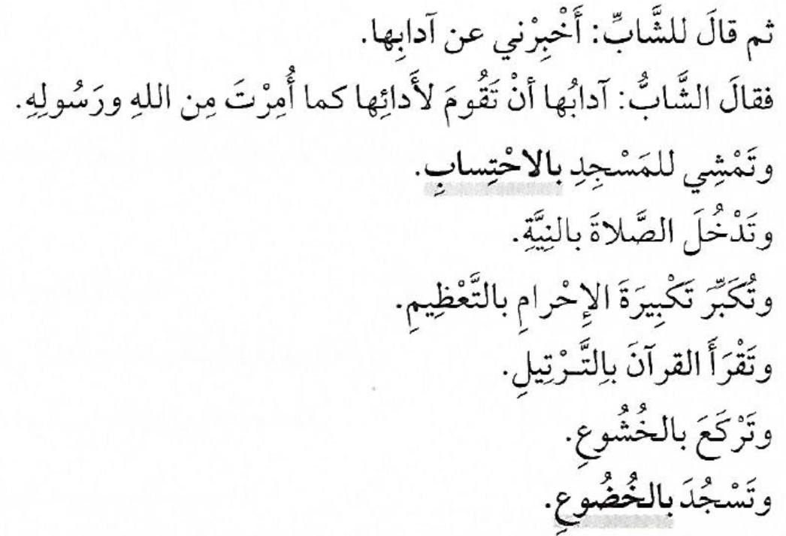

Slide 29
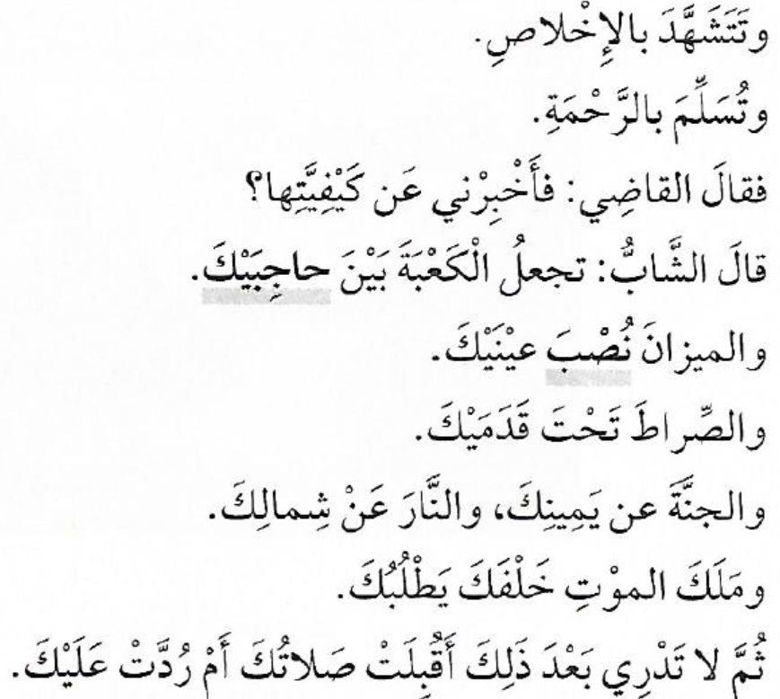

Slide 30
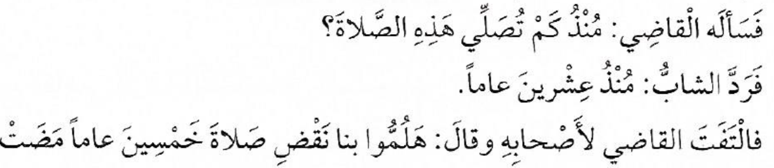

Slide 31
7- الصَّدَقَاتُ المَخْفِيَّة
Dr. Ehab Atta

Slide 32
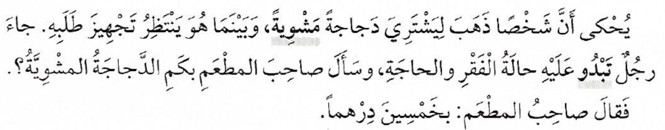

Slide 33
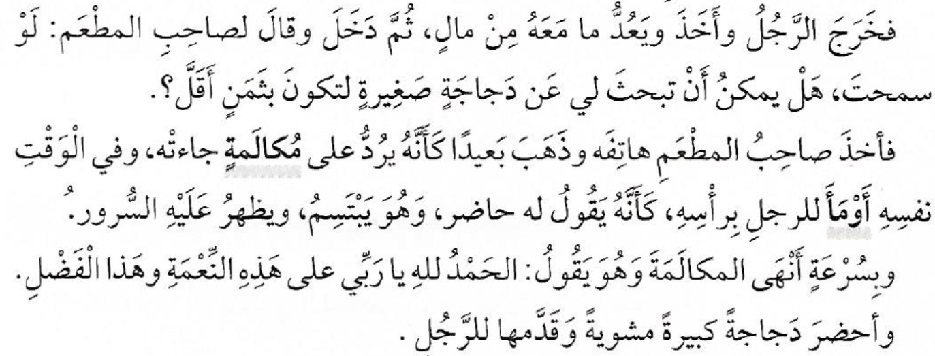

Slide 34
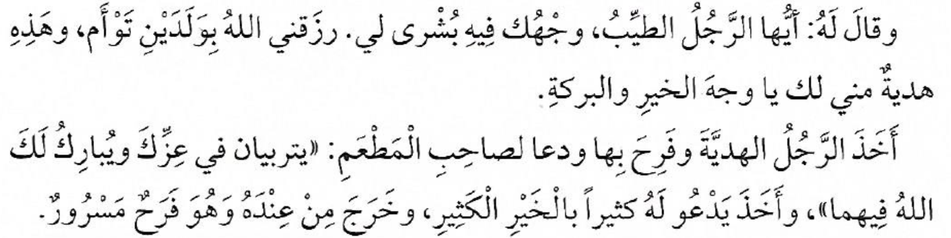

Slide 35
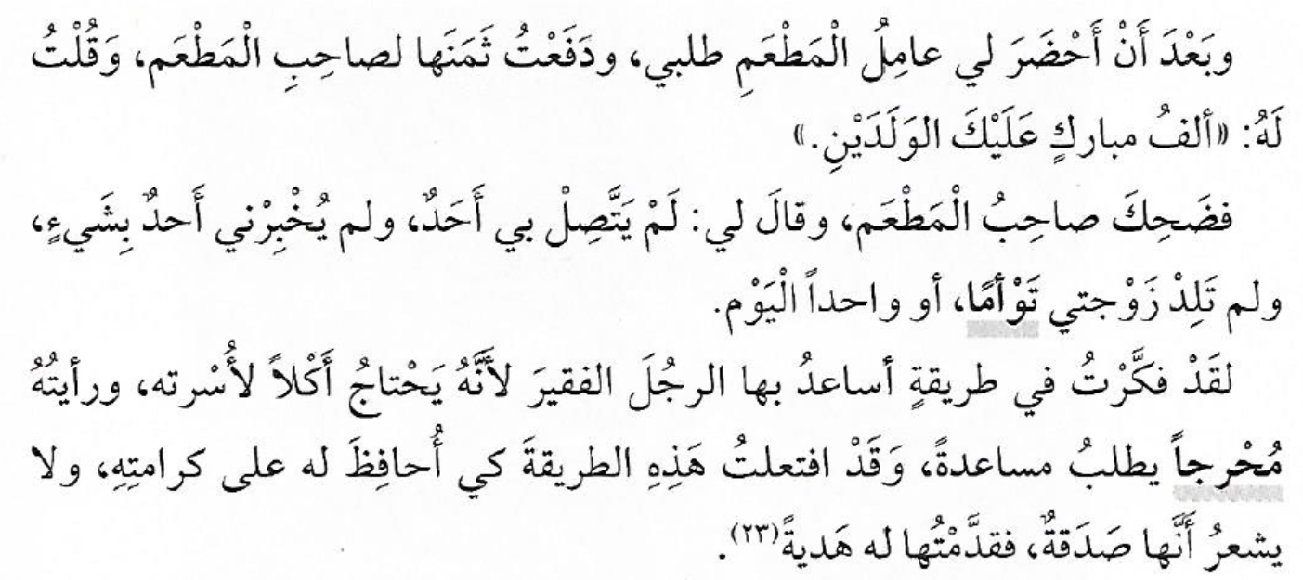

Slide 36


